Slide 1
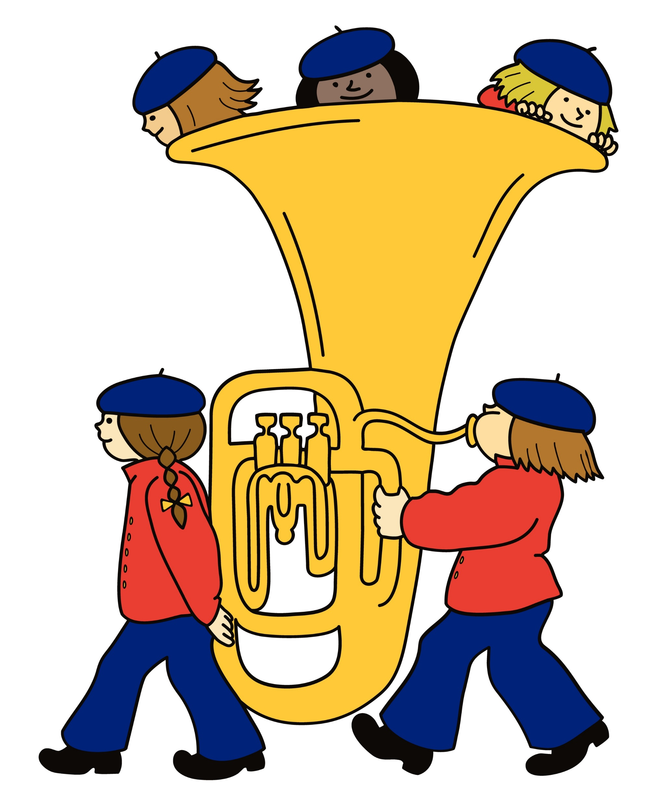

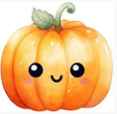

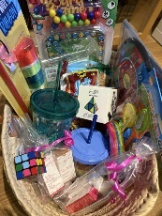



Øvekonkurranse fra 31. oktober til 26. november - HK
Endelig er det øvekonkurranse igjen! I dette skjemaet skal du sette datoen for hver gang du har øvd i mer enn 10 minutter. En foresatt må undertegne. Du må fylle minst 5 ruter innen fristen for å kvalifisere til premie, og premiene blir bedre og bedre for hver 5. gang du øver. Du kan bare fylle én rute per dag:
Dato: Underskrift foresatt _ _ _ _ _ _ _ _ _ _ _ (minst 10 in totalt og minst 8 min med RGS-korpsnoter) | Dato: Underskrift foresatt _ _ _ _ _ _ _ _ _ _ _ (minst 10 in totalt og minst 8 min med RGS-korpsnoter) | Dato: Underskrift foresatt _ _ _ _ _ _ _ _ _ _ _ (minst 10 in totalt og minst 8 min med RGS-korpsnoter) | Dato: Underskrift foresatt _ _ _ _ _ _ _ _ _ _ _ (minst 10 in totalt og minst 8 min med RGS-korpsnoter) | Dato: Underskrift foresatt _ _ _ _ _ _ _ _ _ _ _ (minst 10 in totalt og minst 8 min med RGS-korpsnoter)
Dato: Underskrift foresatt _ _ _ _ _ _ _ _ _ _ _ (minst 10 in totalt og minst 8 min med RGS-korpsnoter) | Dato: Underskrift foresatt _ _ _ _ _ _ _ _ _ _ _ (minst 10 in totalt og minst 8 min med RGS-korpsnoter) | Dato: Underskrift foresatt _ _ _ _ _ _ _ _ _ _ _ (minst 10 in totalt og minst 8 min med RGS-korpsnoter) | Dato: Underskrift foresatt _ _ _ _ _ _ _ _ _ _ _ (minst 10 in totalt og minst 8 min med RGS-korpsnoter) | Dato: Underskrift foresatt _ _ _ _ _ _ _ _ _ _ _ (minst 10 in totalt og minst 8 min med RGS-korpsnoter)
Dato: Underskrift foresatt _ _ _ _ _ _ _ _ _ _ _ (minst 10 in totalt og minst 8 min med RGS-korpsnoter) | Dato: Underskrift foresatt _ _ _ _ _ _ _ _ _ _ _ (minst 10 in totalt og minst 8 min med RGS-korpsnoter) | Dato: Underskrift foresatt _ _ _ _ _ _ _ _ _ _ _ (minst 10 in totalt og minst 8 min med RGS-korpsnoter) | Dato: Underskrift foresatt _ _ _ _ _ _ _ _ _ _ _ (minst 10 in totalt og minst 8 min med RGS-korpsnoter) | Dato: Underskrift foresatt _ _ _ _ _ _ _ _ _ _ _ (minst 10 in totalt og minst 8 min med RGS-korpsnoter)
En liten premie
Litt større premie
Velg fra en kurv full av forskjellige premier
Øvepokalen går til den musikanten som har øvd flest minutter i løpet av hele perioden fra 31. okt til 26. nov. I tillegg blir det gavekort (f.eks Funky Frozen Yogurt el.) til den/de som har øvd flest ganger. Dette må dokumenteres ved å poste et bilde på den lukkede Facebook-gruppa til korpset hver gang det øves (husk å skrive antall minutter)! Den 26. nov teller vi opp hvem som har postet flest øvebilder (teller kun 1 bilde per dag), og denne/de musikantene vinner gavekort. Dersom vi når målet om at hele korpset øver minst 10.000 minutter til sammen i løpet av perioden, blir det popkorn til alle på øvelsen 27. nov i tillegg til at alle musikantene får digital julekalender fra korpset med forskjellige øveutfordringer og quiz-spørsmål der det trekkes en vinner hver dag hele desember frem til og med julaften!
Hvis dere ikke allerede er medlem i korpsets facebook-gruppe, søk opp denne på Facebook og søk om å bli medlem. Det er her du skal poste bilder dersom du ønsker å være med i konkurransen om øvemedaljer, øvepokalen og gavekort.

